Slide 1
100 AASTAT
INIMESTE KAITSEL
9.november 2017 Pärnu

Slide 2
PÕHISEADUS
- ÜLDSÄTTED
PÕHIÕIGUSED, VABADUSED JA KOHUSTUSED
RAHVAS
RIIGIKOGU
VABARIIGI PRESIDENT
VABARIIGI VALITSUS
SEADUSANDLUS
RAHANDUS JA RIIGIEELARVE
VÄLISSUHTED JA VÄLISLEPINGUD
RIIGIKAITSE
RIIGIKONTROLL
ÕIGUSKANTSLER
KOHUS
KOHALIK OMAVALITSUS
PS MUUTMINE

Slide 3
KOHTUSÜSTEEM
RIIGIKOHUS
(Tartu)
RINGKONNAKOHTUD (2)
(Tallinn ja Tartu)
HALDUSKOHTUD (2) MAAKOHTUD (4)
(Tallinna ja Tartu) (Harju, Viru, Tartu, Pärnu)

Slide 4
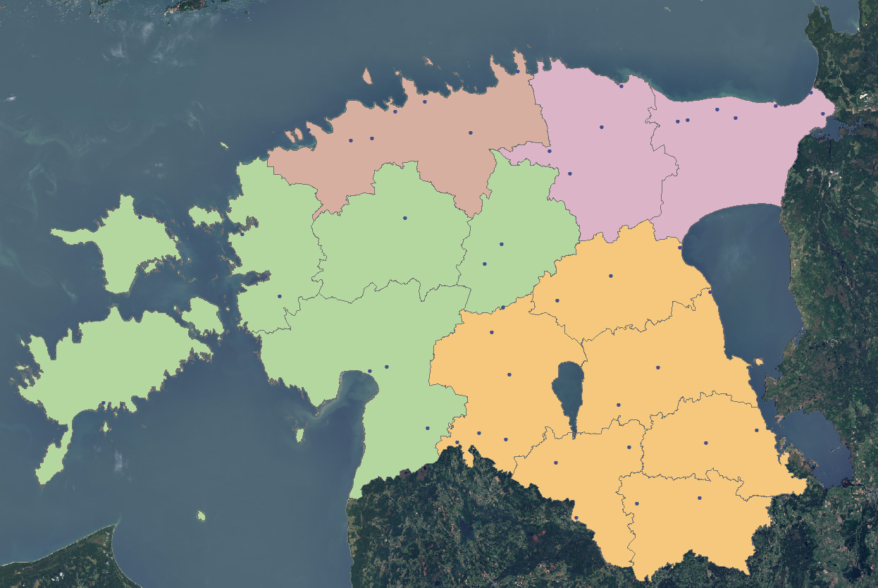
Rakvere

Narva

TALLINN
JÕHVI
Rapla

 Haapsalu
 Paide
 Jõgeva
TARTU
PÄRNU
Viljandi

Kuressaare

 Põlva
Võru

RIIGIPROKURATUUR RINGKONNAPROKURATUUR
 PROKURÖRID
 Valga

Slide 5
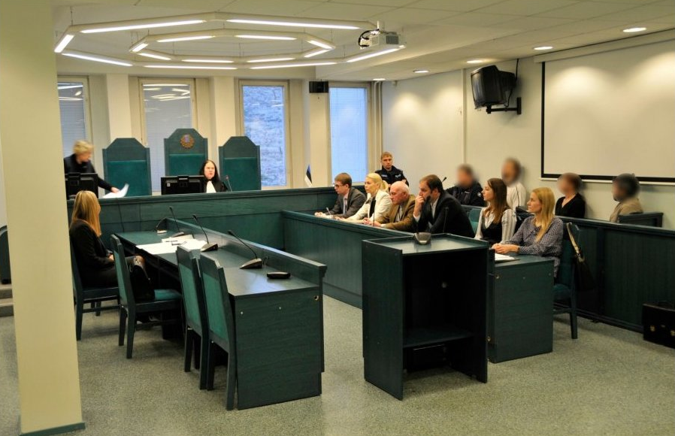

Slide 6
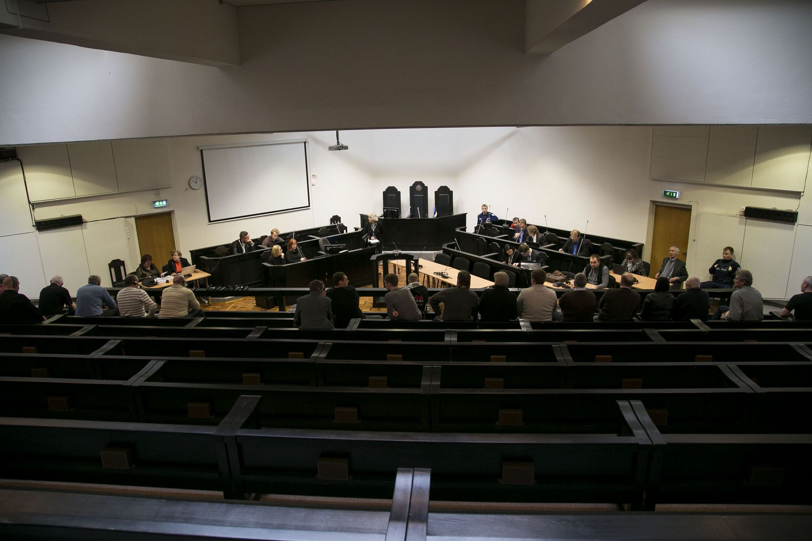

Slide 7
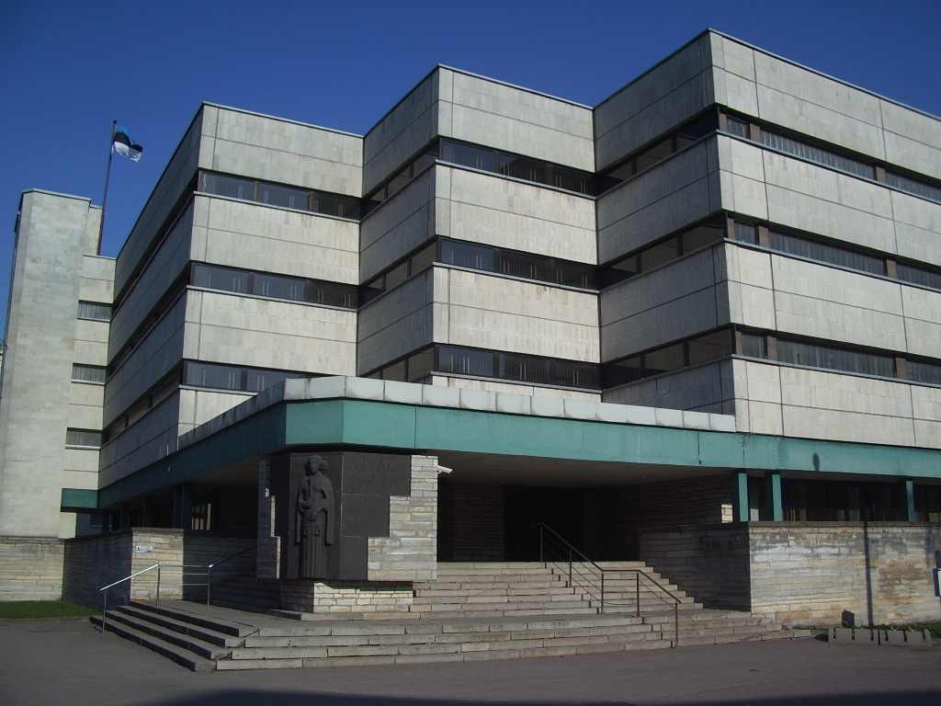

Slide 8
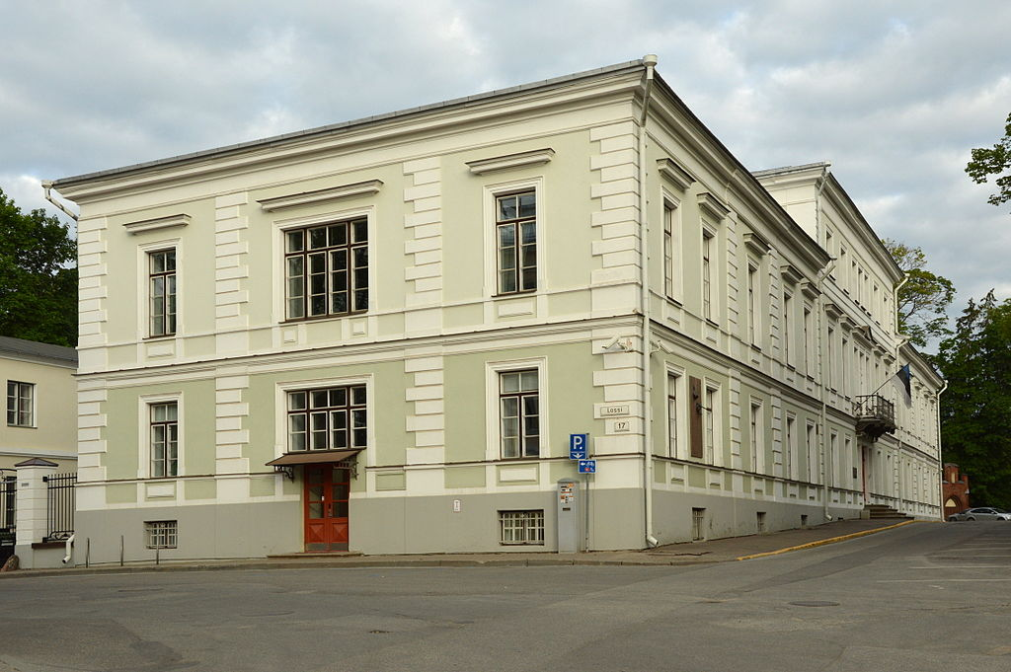

Slide 9
KARISTUSÕIGUS
KARISTUSÕIGUS (Karistusseadustik)
Nullum crimen sine lege, nulla poena sine lege
In dubio pro reo
Modus operandi
KRIMINAALMENETLUS (Kriminaalmenetluse seadustik)
Legaliteedi printsiip kohtueelses uurimises
Võistlev menetlus kohtus

Slide 10
PROKURÖR
KOHTUEELSE UURIMISE JUHT
Sündmuskohal
Jälitustegevuses
Tõendite kogumisel
Ennetaja ja abistaja
RIIKLIKU SÜÜDISTUSE ESINDAJA
Kohtus tõendite esindajana
Kõnepidajana
Edasikaebajana

Slide 11
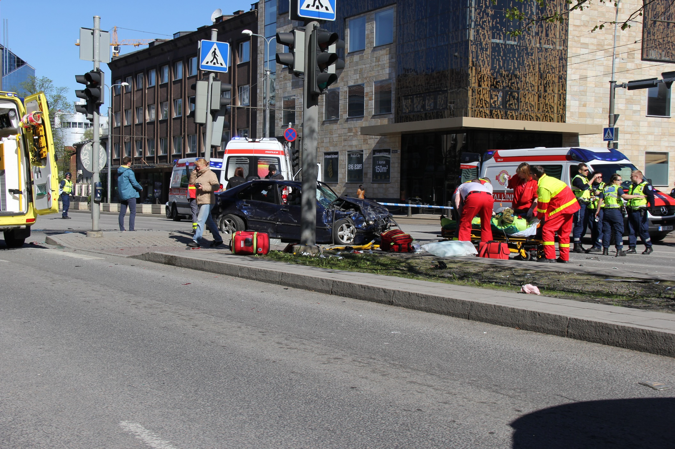

Slide 12
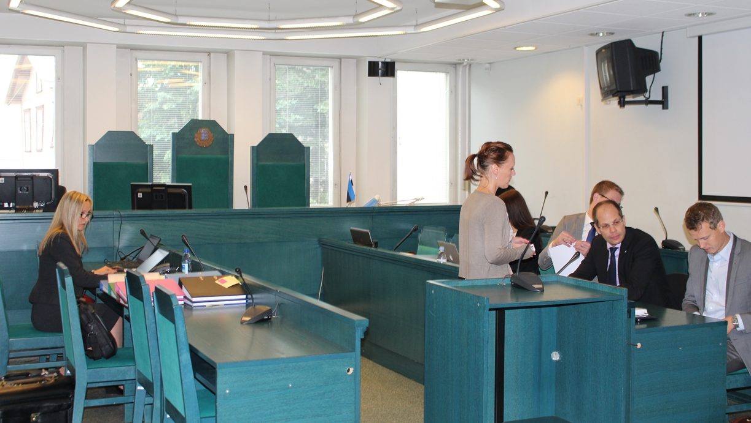

Slide 13
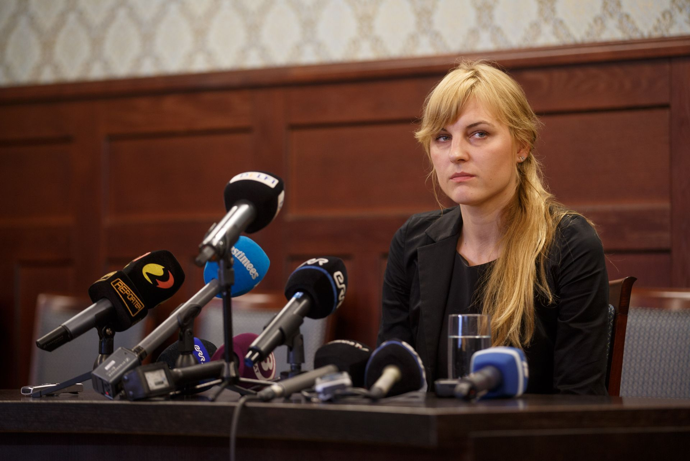

Slide 14
KUI ON HUVI
http://www.prokuratuur.ee/et/prokuratuuri-aastaraamat-2016
https://sisu.ut.ee/oigusealused/avaleht
http://pohiseadus.ee/

Slide 15
AITÄH!

